Slide 1
大作业三 影视爬虫与检索系统
第三周大作业

Slide 2
实验目的
掌握Python的简单爬虫功能
掌握用正则表达式提取关键信息
掌握Django的MVC框架思想
编写一个信息整合与检索系统

Slide 3
实验内容及要求
(1) 数据爬取
从中文影评网站中任选，爬取其中的影视信息
豆瓣电影 https://movie.douban.com/ 时光网 http://www.mtime.com/ 等。
爬取的信息至少包括名称、演员、简介、图片1张和网站提供的其他信息。
总数量不少于1000。
爬取演员信息
同时爬取与已爬到的影视相关的演员信息。
至少包括姓名、简介、个人照片1张和网站提供的其他信息。
爬取相关影评信息
同时爬取与影视相关的影评信息。
每部影视至少爬取5条影评信息。

Slide 4
实验内容及要求
相关事项
可选取[电影/电视剧/电视节目/……]中的某一类进行爬取。
爬取影视时只爬取演员信息即可，导演、编剧等其他人员信息不做要求。如果其中演员数量太多，爬取前10个即可。
影评爬取长评或者短评均可，其中的图片等媒体数据不作要求。
爬取后的数据要使用某种规范格式组织存储（例如：数据库、文件系统、json文件、XML文件等）。

Slide 5
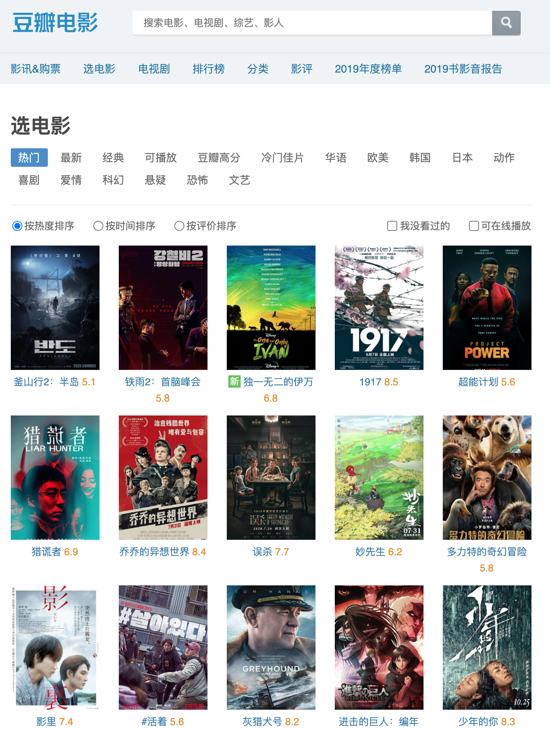
根节点：影视列表

Slide 6
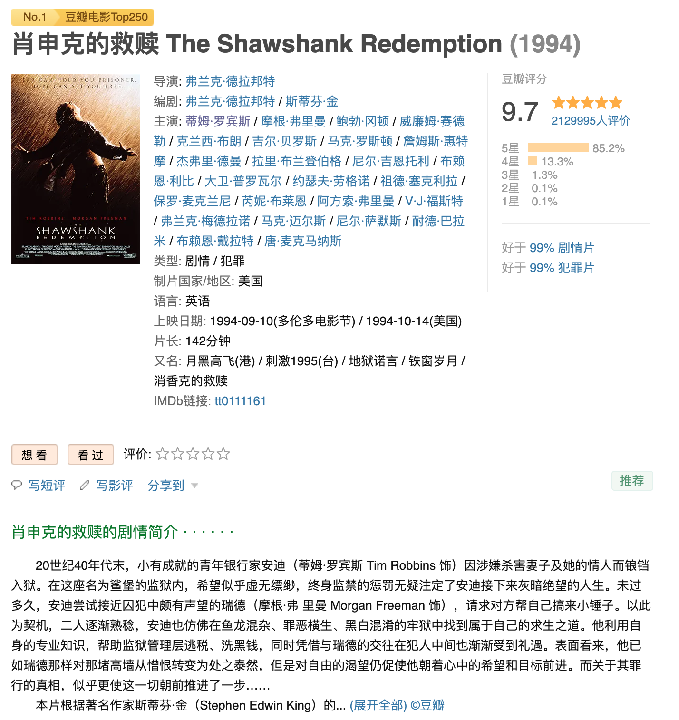
一个影视信息页面
https://movie.douban.com/subject/1292052/?tag=%E8%B1%86%E7%93%A3%E9%AB%98%E5%88%86&from=gaia_video

Slide 7
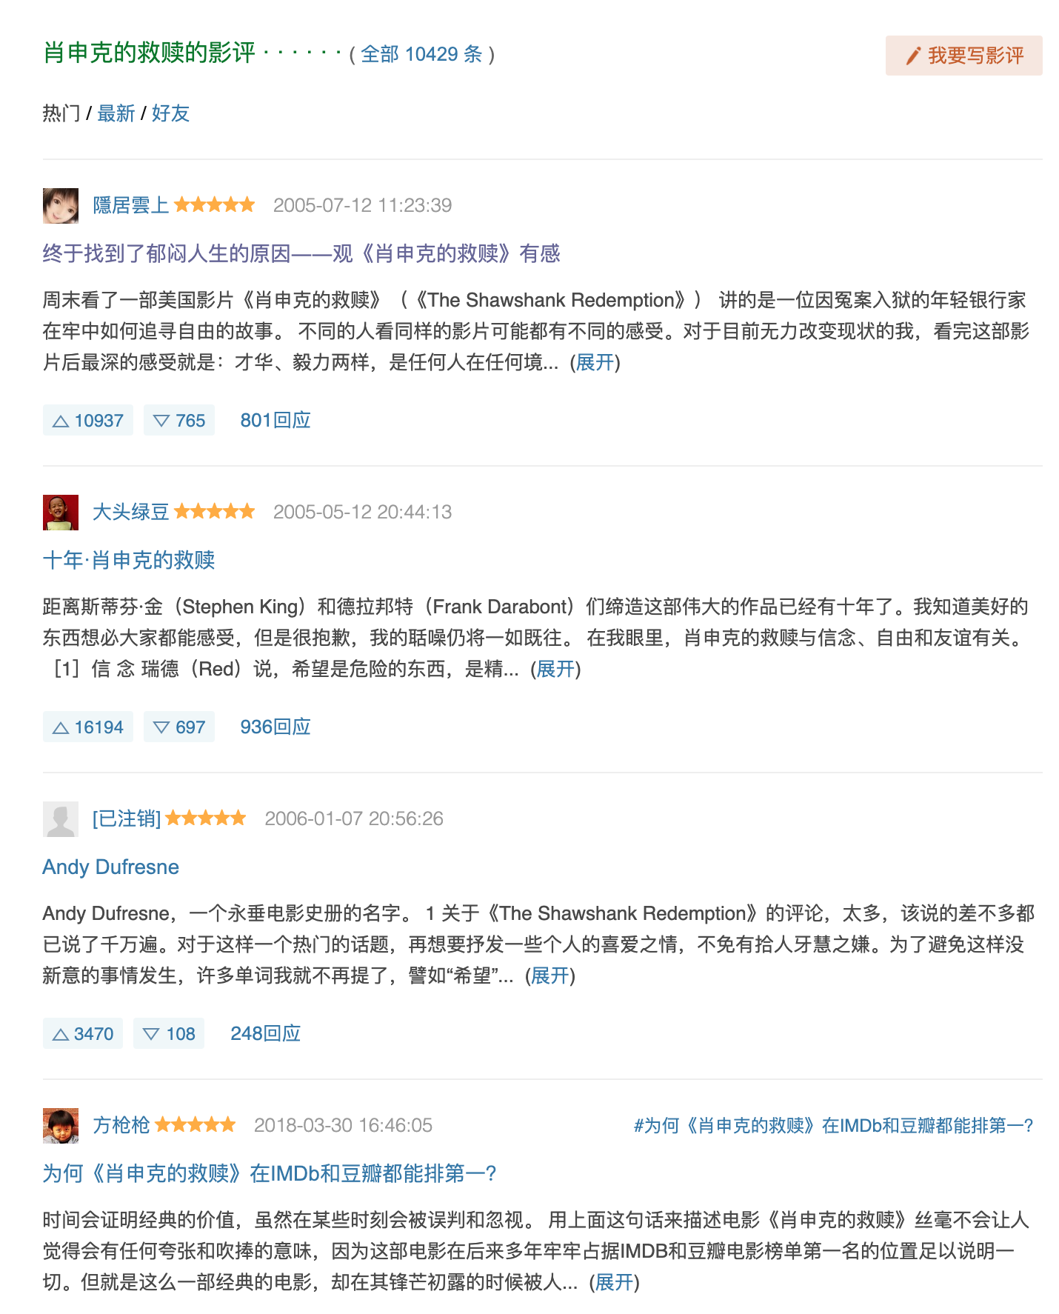
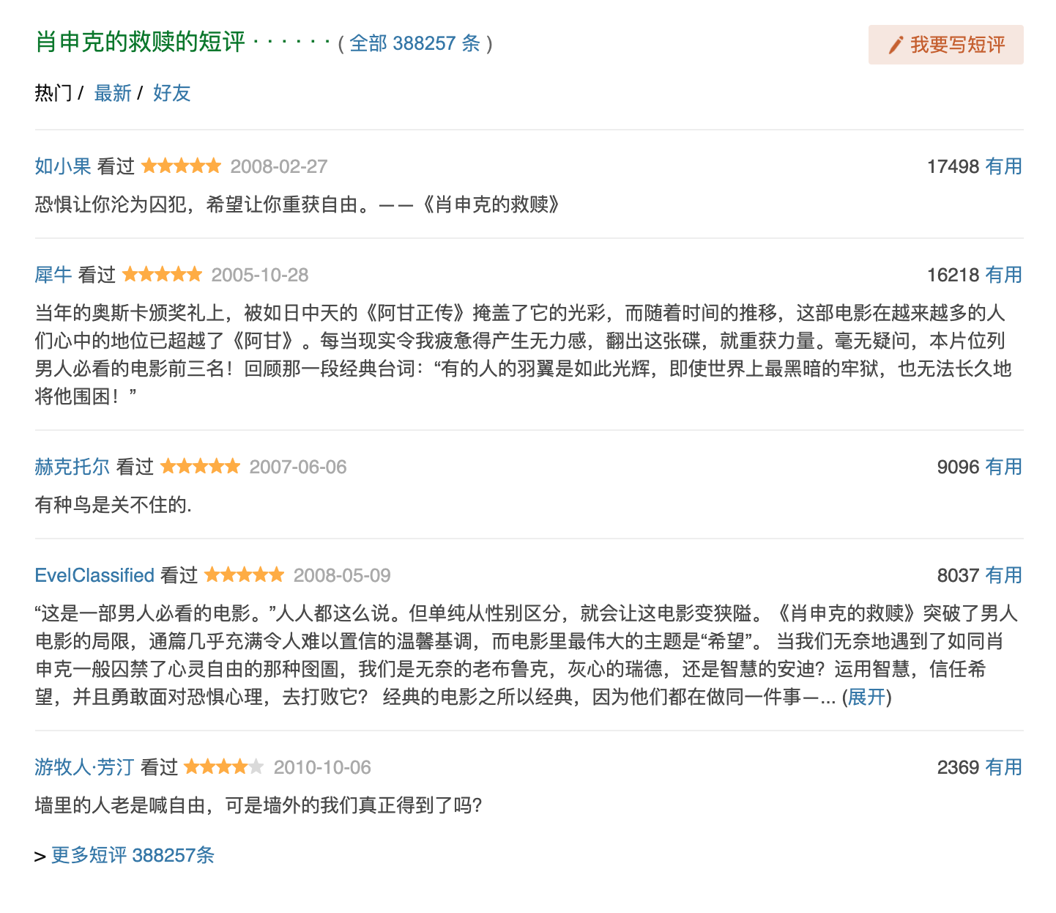
影评信息

Slide 8
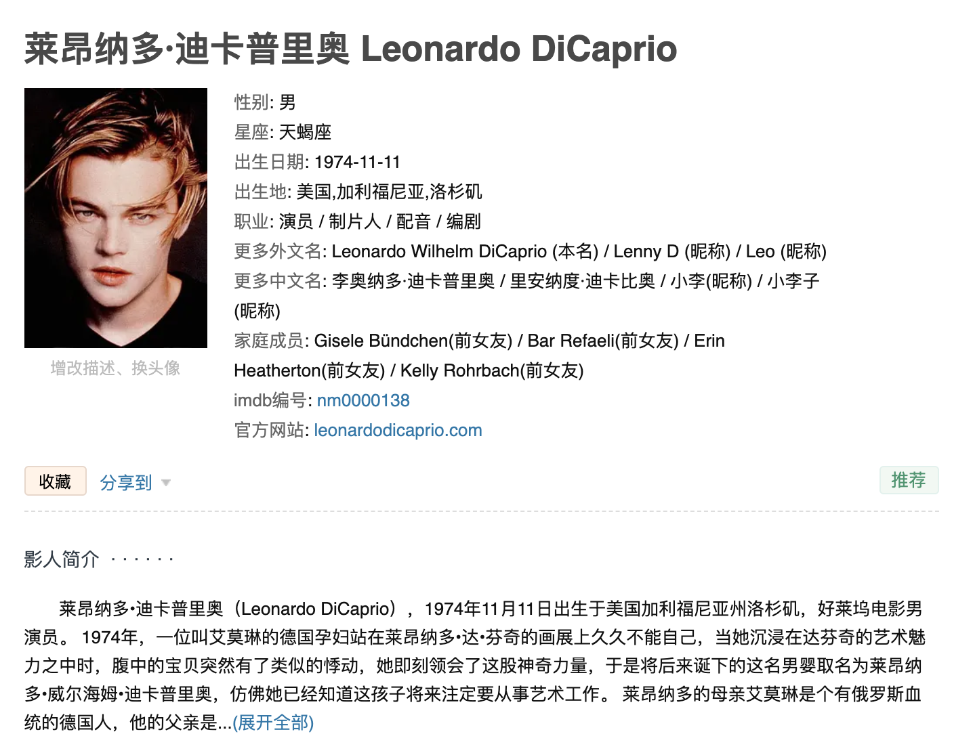
演员信息页面
https://movie.douban.com/celebrity/1041029/

Slide 9
实验内容及要求
(2) Web系统设计
使用爬取到的信息设计一个网站，用来浏览和查询爬取的影视信息。
网站需要包含以下页面（功能）：
1. 列表页
2. 影视信息页
3. 演员信息页
4. 搜索和搜索结果页

Slide 10
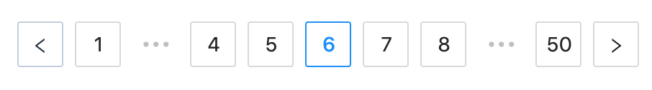
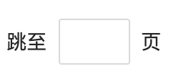
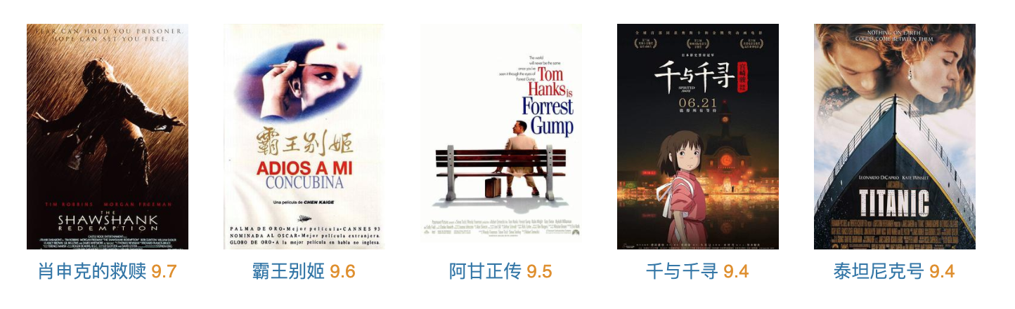
实验内容及要求
(2.1) Web系统设计：列表页
需要实现两个页面，即影视列表页和演员列表页。
系统主页为影视列表页。
两个列表页通过分页方式列出系统中的所有影视和演员，并显示影视或演员的总数量。（首页尾页、页码按钮跳转、输入页码跳转）
列表页中的每个条目需要展示名字和照片（可参考豆瓣的影视列表页）。
点击列表页中的条目可以跳转到对应的影视信息页或演员信息页。

Slide 11
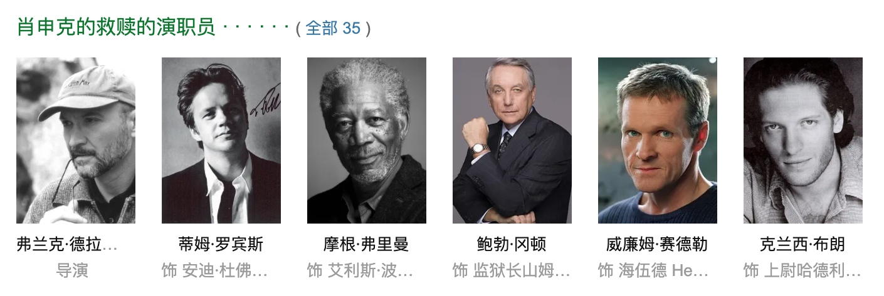
实验内容及要求
(2.2) Web系统设计：影视信息页
系统为每个爬取到的影视创建一个影视信息页，影视信息页包含两部分内容：基本信息与影评。
基本信息：显示名称、演员、照片、简介等信息；
基本信息中的演员列表应以类似列表页中的条目形式展示，显示演员姓名和照片，点击姓名或照片可跳转至演员信息页。
影评：展示该影视的影评信息。

Slide 12
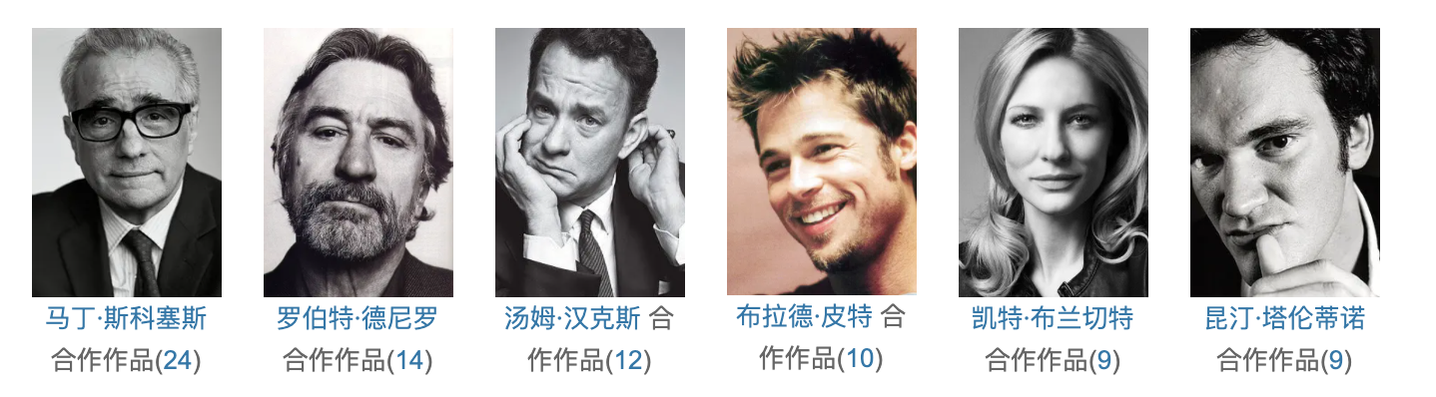
实验内容及要求
(2.3) Web系统设计：演员信息页
演员信息页包含三部分内容：基本信息、参演影视、合作演员。
基本信息：显示姓名、简介、照片等信息；
参演影视：展示系统中该演员参演的所有影视作品。
参演影视列表应以类似列表页中的条目形式展示，显示影视名称和图片，点击名称或图片可跳转至影视信息页。
合作演员：展示与该演员合作次数最高的10名其他演员。
合作演员列表应以类似列表页中的条目形式展示，显示演员名、图片和合作作品数量，点击演员姓名或图片可跳转至其信息页。
只考虑本系统中的影视作品的合作。

Slide 13
实验内容及要求
(2.4) Web系统设计：搜索
搜索功能可单独设计为一个搜索页，或者在前述各页面的顶部设计搜索栏的方式能进行搜索也可。
搜索功能包括一个搜索栏、一个单选组（影视、演员、影评），和一个搜索按钮。
搜索栏输入一个关键词或一段文本（20字以内），根据单选组选项，搜索系统中存在的影视、演员和影评，搜索后跳转到搜索结果页。
搜索考虑的字段包括：
影视：名称、演员名称。
演员：姓名、参演影视名称。
影评：影评文本

Slide 14
实验内容及要求
(2.4) Web系统设计：搜索举例
1. 搜索【演员】with“莱昂纳多”，搜索结果应该包括“莱昂纳多·迪卡普里奥”。
2. 搜索【影视】with“泰坦尼克”，搜索结果应该包括“泰坦尼克号”。
3. 搜索【影视】with“莱昂纳多”，搜索结果应该包括“泰坦尼克号”等电影。
4. 搜索【演员】with“泰坦尼克”，搜索结果应该包括“莱昂纳多·迪卡普里奥” 等人。
5. 搜索【影评】with“好看的电影”，搜索结果应该包括所有包含“好看的电影”这个字符串的影评。
搜索只考虑单关键词精确搜索即可，即关键字为原字段字符串的子串。

Slide 15
实验内容及要求
(2.4) Web系统设计：搜索结果页
搜索结果页包含所有的（影视/演员/影评）搜索结果列表，以分页形式展示。
搜索结果页中的每个条目设计为超链接格式，点击可跳转到相应信息页
点击影评的搜索结果应该跳转到该影评所在的影视信息页。
搜索结果页需要显示搜索条目数量和搜索花费的时间（后端计时）。

Slide 16
实验内容及要求
(3) 注意事项
建议对网页使用CSS和JS进行美化，网页设计效果会有少量加分。
建议对查询功能通过各种技术（建立索引等）进行优化，查询时间过长会有少量扣分。
网站各个页面之间应通过点击控件来跳转，不允许输入URL跳转。
注意网站可能存在的反爬机制，并调整爬虫策略
不要野蛮抓取、两次爬取中间建议停顿一定时间
设Headers，动态User-Agent头
换Cookie
（有条件）代理池
不限制爬虫所使用的Python第三方库(bs4、Scrapy等) 【考试限制】

Slide 17
提交内容
源代码
爬虫代码
Web工程代码
（爬虫数据无需提交）
文档
对每个功能进行介绍展示
爬虫数据总量及查询时间等性能统计信息
各个功能涉及的技术和实现方式

Slide 18
Thanks and Have Fun
如对该作业有任何疑问，请e-mail到 zhaoty17@mails.tsinghua.edu.cn

